Slide 1

Plano de Passagem de Conhecimento KT
Julho/2016

Slide 2

Premissas
O KT deve ser feito de todas as tecnologias que envolvem a solução.
Os dias são úteis, exceto quando esteja explícito outro intervalo.
  Exceções devem ser negociadas entre as equipes.
  Atraso nos prazos por Projetos impactam no início da Operações.
  Atraso pela Equipe de Operações ficam aceitos os estágios da KT.

Slide 3
Operação Assistida
Abertura de BUGs vindo de produção na fila do Demandas Front (DFA)/ Demandas Siebel (DSBL)
Sem análise ou homologação dos BUGs pela Equipe de Operações
Acompanhamento lado a lado com projetos na correção de BUGs

Slide 4
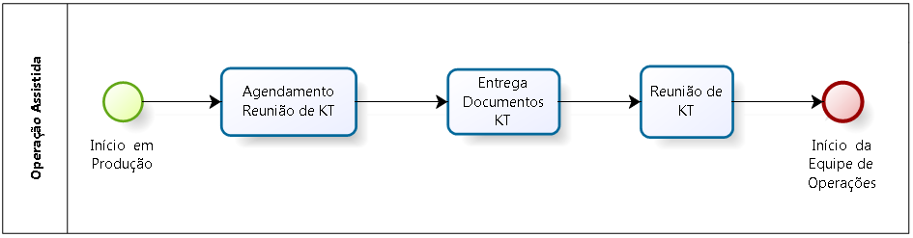
Prazos

Slide 5
Prazos
Projetos
  Transferência do suporte para Operações no mesmo dia do mês seguinte da primeira execução em produção (aproximadamente 30 dias) .
  Exceções (execução não diárias):
    Menos de 1 mês: mínimo de 30 dias e 6 vezes;
    Mensal / Bimestral: 6 vezes;
    Trimestral: 4 vezes;
    Semestral: 2 vezes;
    Anual: 1 vez.
  Datas do KT
    15 dias antes da Equipe de Operações assumir;
    Convite da reunião de KT: 5 dias úteis de antecedência da reunião;
    Os documentos devem ser disponibilizados junto com o convite;
    Os documentos serão validados através do documento de Checklist de Operações;
    A transferência somente será aceita se forem aceitos os documentos;
    A recusa da documentação impactará na data que Operações assumirá o suporte;

Slide 6
Prazos
Melhorias
  Transferência do suporte para Operações 15 dias após a primeira execução em produção.
  Exceções (execuções não diárias):
    Menos de 1 mês: mínimo de 15 dias e 3 vezes;
    Mensal / Bimestral: 3 vezes;
    Trimestral: 2 vezes;
    Semestral: 1 vezes;
    Anual: 1 vez.
  Datas do KT
    7 dias antes da Equipe de Operações assumir;
    Convite da reunião de KT: 3 dias úteis de antecedência da reunião;
    Os documentos devem ser disponibilizados junto com o convite;
    Os documentos serão validados através do documento de Checklist de Operações;
    A transferência somente será aceita se forem aceitos os documentos;
    A recusa da documentação impactará na data que Operações assumirá o suporte;

Slide 7
Prazos
BUGs de Projetos / Melhorias
  Equipe de Operações recusará assumir o suporte até que todos os BUGs estejam corrigidos e disponíveis em Produção.

Slide 8
Documentos
Objetivo
Solução
Benefícios
Impactos
Fluxo de Rollback / Estorno / Cancelamento
Documentações do projeto.
Guia técnico
Outros documentos
Contatos / Envolvidos
Catálogo de Serviços de Operações
Monitoramento
Outras Informações

Slide 9
Documentos
Objetivo
  Apresentar de forma resumida o objetivo do projeto / melhoria.
Solução
  Transcrever a solução adotada e que possa ser verificado pela Equipe de Operações.
  Quando houver várias tecnologias (Java, Siebel, SOA, etc) ou sistemas terceiros (B2E, Gateway de Pagamentos, ClearSale, etc), apresentar este item para cada tecnologia, e um item mostrando a solução de integração.
  Fluxogramas devem vir abertos neste item.
Benefícios
  Quais são os benefícios aos negócios.
Impactos
  Impactos a outras atividades / processos.
  Também devem constar itens que não sofreram impactos, mas que foram considerados ou podem gerar confusão

Slide 10
Documentos
Fluxo de Rollback / Estorno / Cancelamento / Execução manual
  Fluxos de Rollback em caso de erro, estornos, cancelamentos e execução manual do processo.
Documentações do projeto
  Referência aos documentos obrigatórios (EF, ET e TA) que estejam versionados;
  Listagem de JIRAs / BUGs;
  JIRA não é versionamento de documentos.
Guia técnico
  Documento de alterações do Siebel onde constam os itens modificados.
Outros documentos
  Outros documentos que auxiliaram no desenvolvimento.

Slide 11
Documentos
Contatos / Envolvidos
  Listagem de pessoas, empresa, função e e-mail dos envolvidos no projeto;
  O fluxo de escalabilidade por terceiro.
Catálogo de Serviços de Operações
  Passo a passo e estimativa de tempo de resolução;
Monitoramento
  O que monitorar?
  Como capturar os dados para serem monitorados?
Outras Informações
  Informações que não foram contempladas nos itens anteriores.
  Como serão abertos os chamados no JIRA para este projeto?
  Há abertura automática de JIRAs pela funcionalidade?

Slide 12
CheckList
Avaliação dos documentos e prazos para aceite do KT

Slide 13
Onde devem estar os Documentos?
O Documentos devem estar escritos no Confluence IT WIki, onde podem ser pesquisados com facilidade
Devem estar na seguinte estrutura
KT – Transferência de Conhecimento
  <ano do projeto> - Exemplo: 2016
    <ano – quarter de entrega do projeto>: Exemplo: 2016 – Q3
      <projeto - outra informação relevante> - Amadeus F3 – Alteração Involuntária

Slide 14
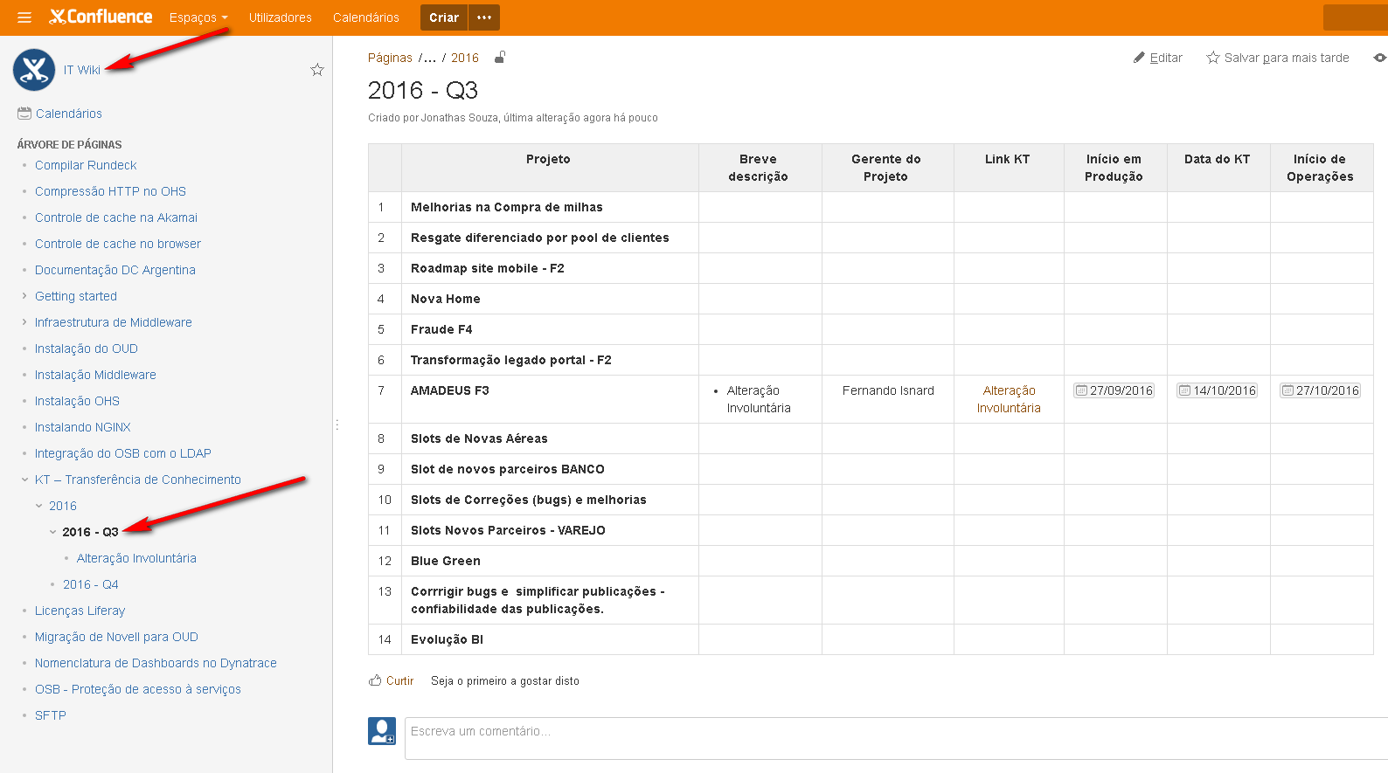
Onde devem estar os Documentos?

Slide 15
DSBL-142
Dúvidas?

